Slide 1

CHÀO MỪNG CÁC CON
ĐẾN VỚI TIẾT HỌC HÔM NAY!

Slide 2

MĨ THUẬT LỚP 5 – CHỦ ĐỀ 2: BẠN BÈ NĂM CHÂU
BÀI 3
KHUÔN MẶT
VUI VẺ
(2 TIẾT)

Slide 3

CHUẨN BỊ
Bút chì, tẩy, màu vẽ, giấy màu, kéo, hồ dán,...

Slide 4

MỤC TIÊU BÀI HỌC
- Chỉ ra được chi tiết biểu cảm trạng thái cảm xúc trên khuôn mặt người.
- Sử dụng được chất liệu, hình thức thực hành khác nhau để sáng tạo sản phẩm có chi tiết, hình ảnh đối xứng tạo sự cân bằng ở sản phẩm và chia sẻ cảm nhận.

Slide 5

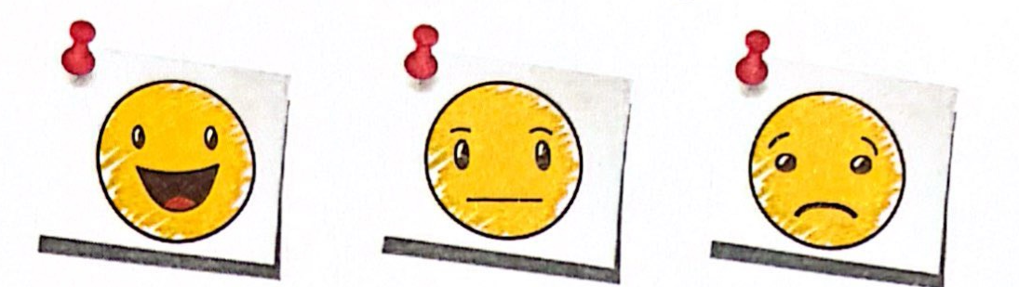
1. QUAN SÁT, NHẬN BIẾT
Quan sát những hình ảnh dưới đây và cho biết:
+ Mỗi biểu tượng trong hình sau biểu đạt cảm xúc như thế nào? Chi tiết nào giúp con nhận ra cảm xúc đó?
1
2
3

Slide 6

1. QUAN SÁT, NHẬN BIẾT
Quan sát những hình ảnh dưới đây và cho biết:
+ Khuôn mặt trong mỗi hình 2,3,4 biểu đạt cảm xúc như thế nào?
+ Màu da, màu tóc của mỗi hình 2,3,4 gợi cho con nghĩ đến dân tộc hay quốc gia, châu lục nào trên thế giới?

Slide 7
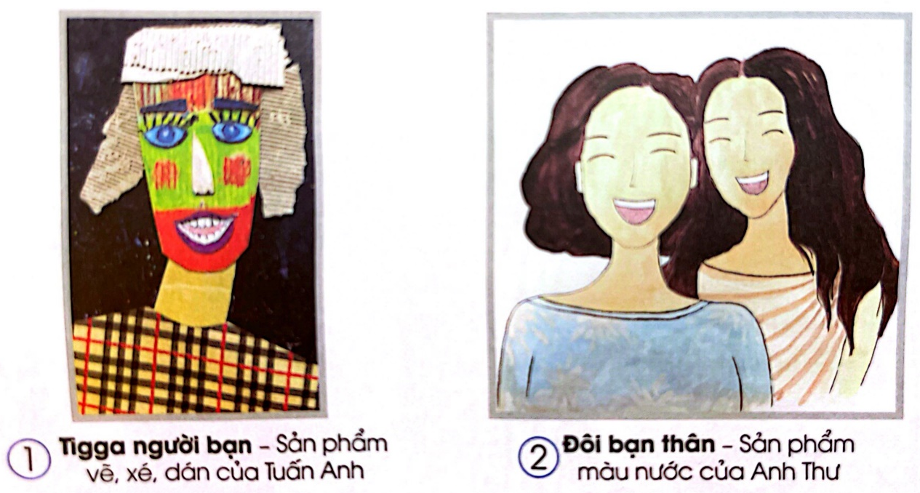
1. QUAN SÁT, NHẬN BIẾT
Quan sát hai sản phẩm mĩ thuật dưới đây và cho biết:
+ Trạng thái cảm xúc trên mỗi khuôn mặt như thế nào?
+ Chất liệu và hình thức thực hành của mỗi sản phẩm?

Slide 8
1. QUAN SÁT, NHẬN BIẾT
Có thể nhận ra cảm xúc vui, buồn trên khuôn mặt thông qua biểu cảm của mắt, miệng

Slide 9

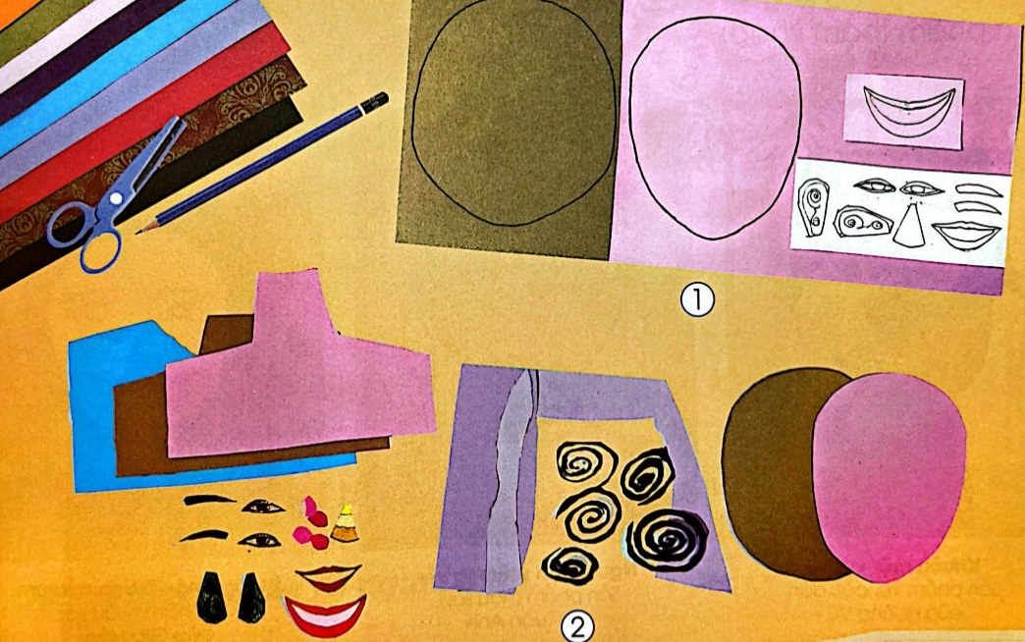
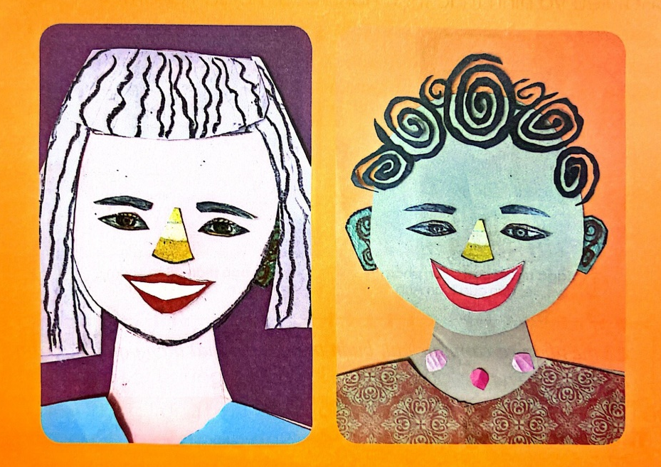
2. THỰC HÀNH, SÁNG TẠO
TẠO HÌNH MỘT SỐ KHUÔN MẶT VUI VẺ KHÁC NHAU
Quan sát hình để nhận biết các bước tạo hình một số khuôn mặt vui vẻ khác nhau?
1. Tạo kho hình ảnh các bộ phận trên khuôn mặt
2. Sắp xếp các bộ phận tạo hình khuôn mặt vui vẻ khác nhau

Slide 11

LUYỆN TẬP – SÁNG TẠO
Con hãy sáng tạo sản phẩm mĩ thuật đề tài khuôn mặt vui vẻ theo ý thích.

Slide 12
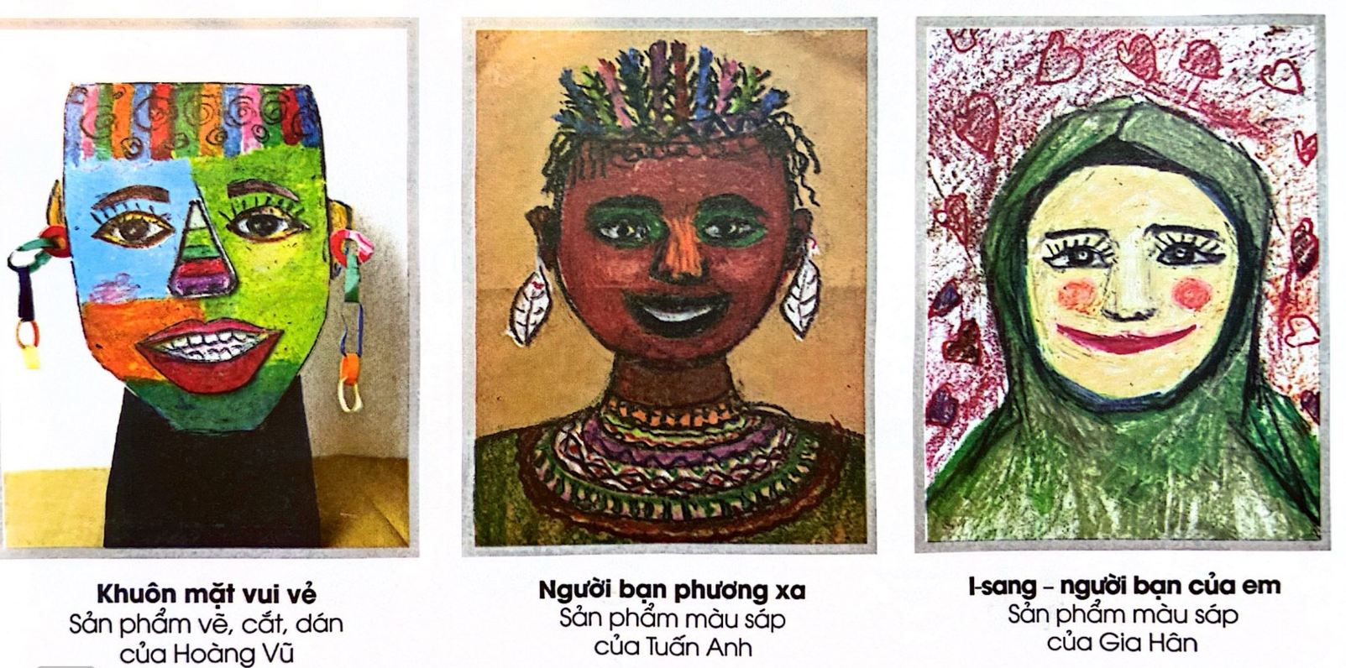
SẢN PHẨM THAM KHẢO

Slide 13
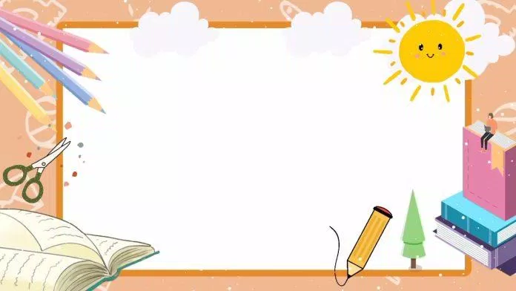
TRƯNG BÀY SẢN PHẨM VÀ CHIA SẺ
Chia sẻ cảm nhận của con về:
- Con sử dụng hình thức, vật liệu nào để sáng tạo sản phẩm?
- Trên sản phẩm của con, chi tiết nào thể hiện cảm xúc vui vẻ, chi tiết nào sắp xếp đối xứng?
- Con thích sản phẩm của bạn nào nhất? Vì sao?

Slide 14
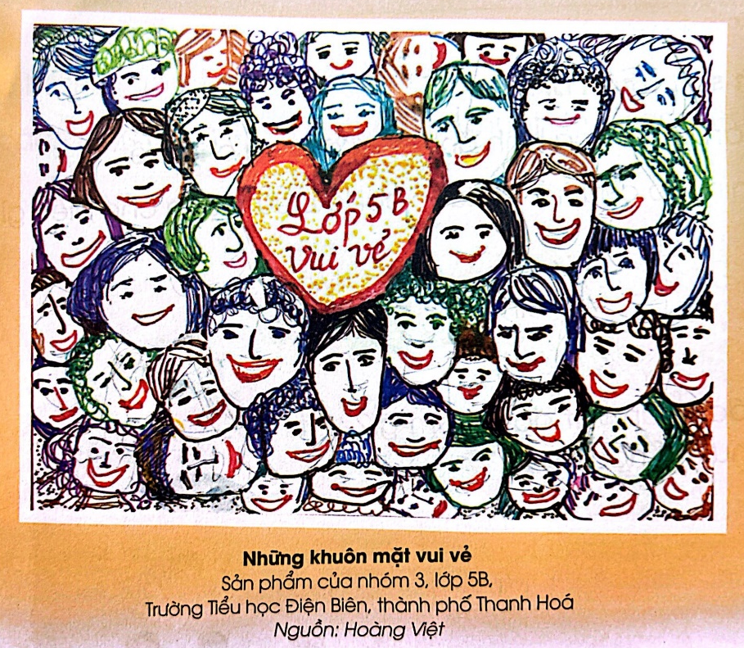
VẬN DỤNG – PHÁT TRIỂN
Quan sát hình ảnh sau và sáng tạo thêm những sản phẩm về đề tài khuôn mặt vui vẻ.

Slide 15

GHI NHỚ
- Có thể sáng tạo sản phẩm mĩ thuật đề tài khuôn mặt vui vẻ theo nhiều cách khác nhau.
- Tạo sản phẩm mĩ thuật đề tài khuôn mặt vui vẻ là cách con thể hiện cảm xúc của mình về những điều thú vị mà con mong muốn chia sẻ đến bạn bè và người thân.

Slide 16

DẶN DÒ
- Bài sau: Em yêu hòa bình.
- Chuẩn bị: Giấy vẽ, màu vẽ, giấy màu, hồ dán, kéo, đất nặn,…

Slide 17
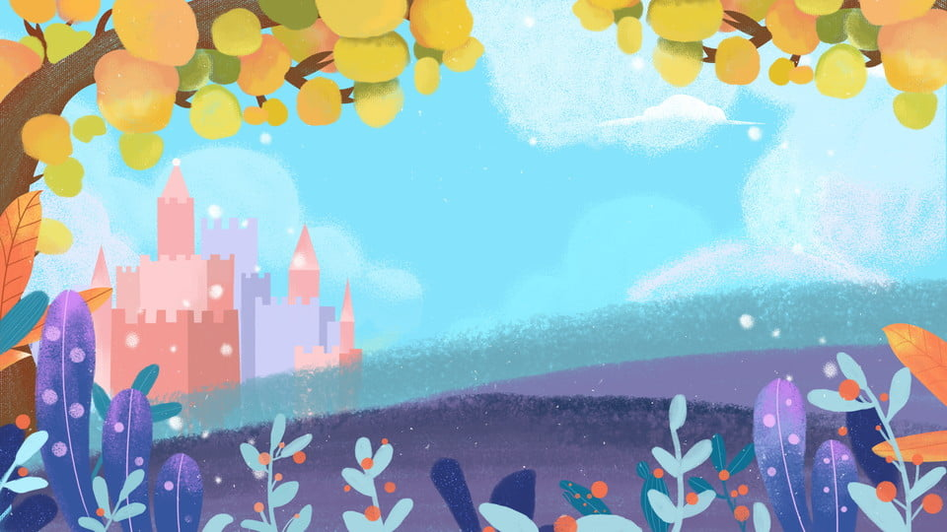
HẸN GẶP LẠI CÁC CON
TRONG BÀI HỌC SAU!

